Slide 1
ЖЕРТВ ВСЕГДА БОЛЬШЕ,
ЧЕМ МЫ ДУМАЕМ

Slide 2
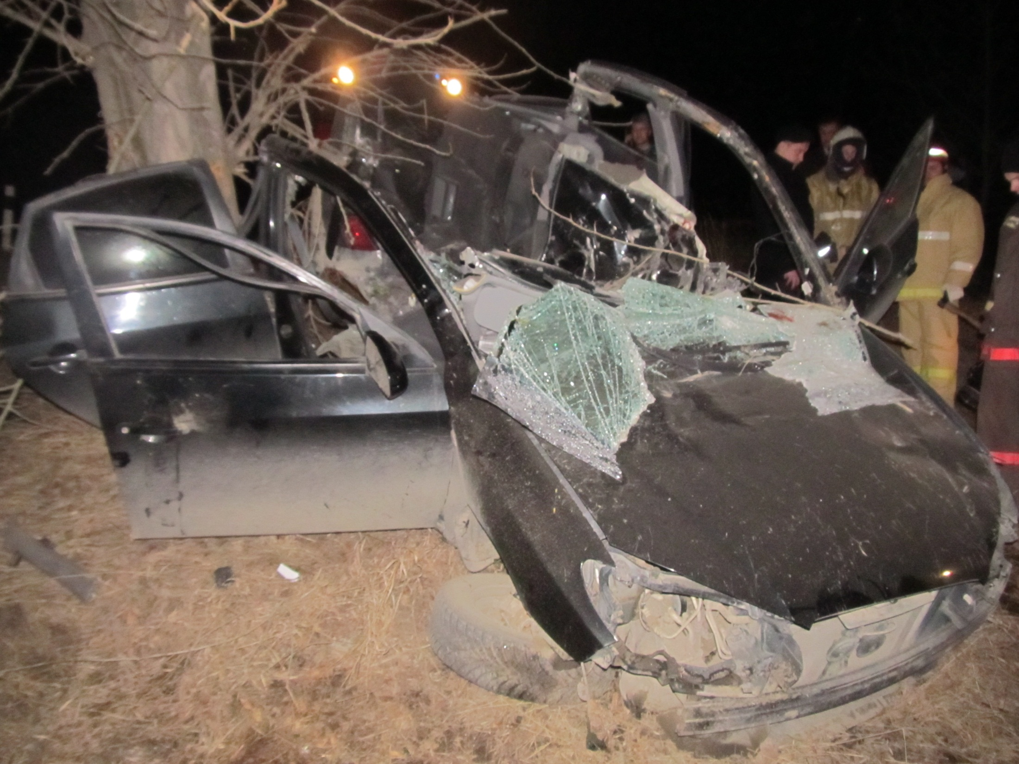

Slide 3
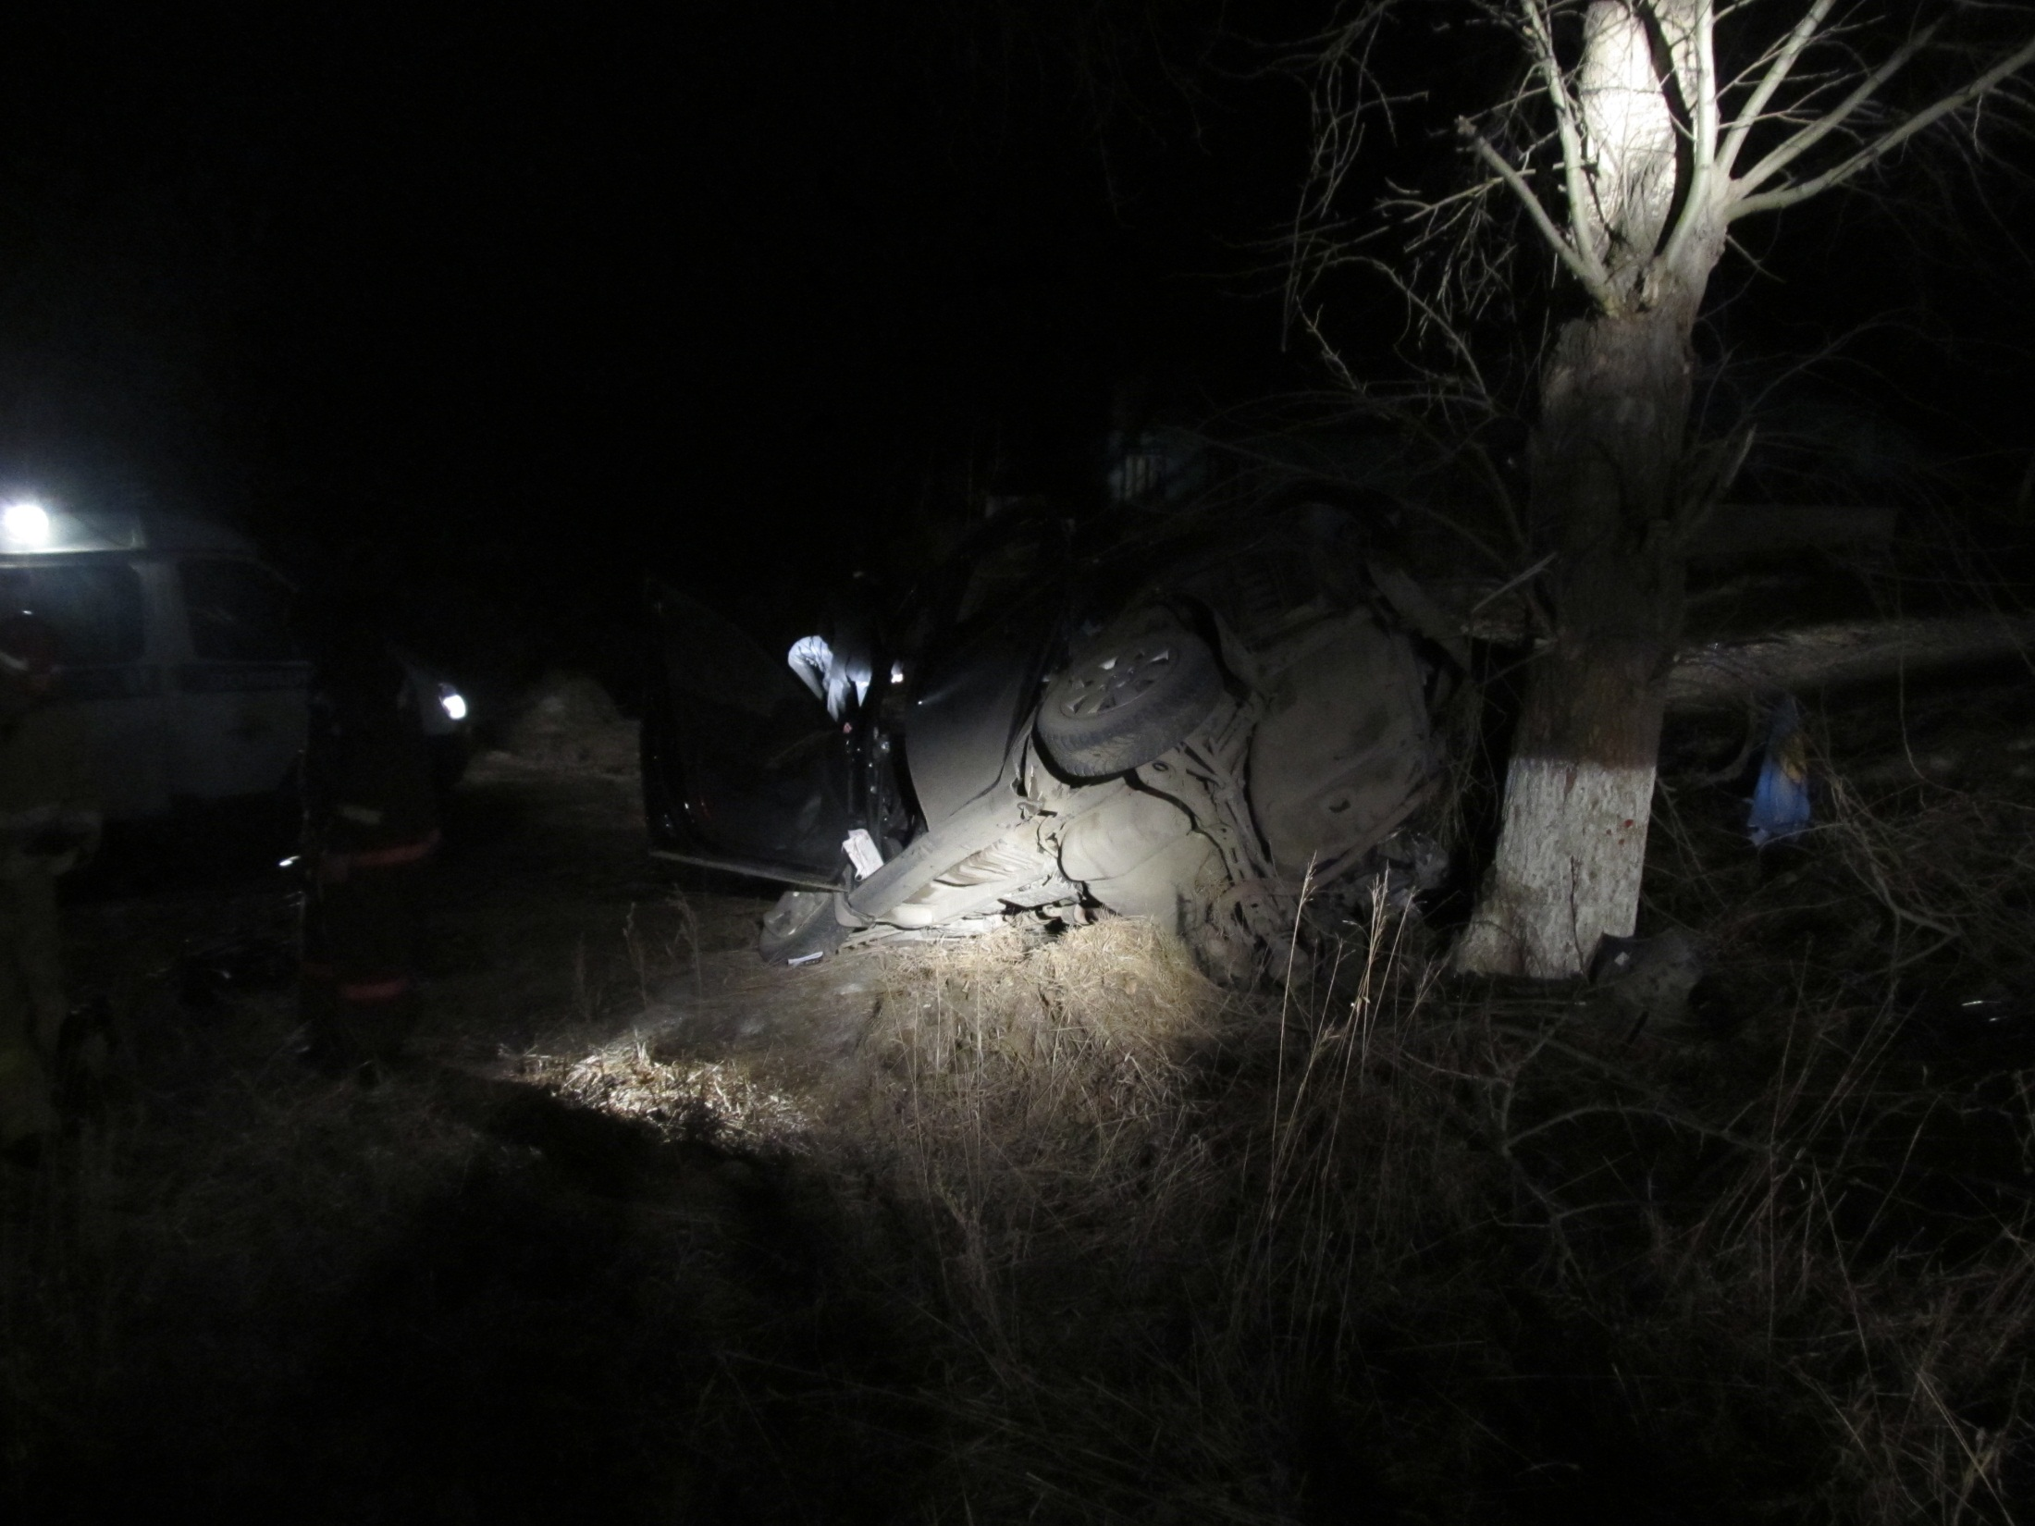

Slide 4
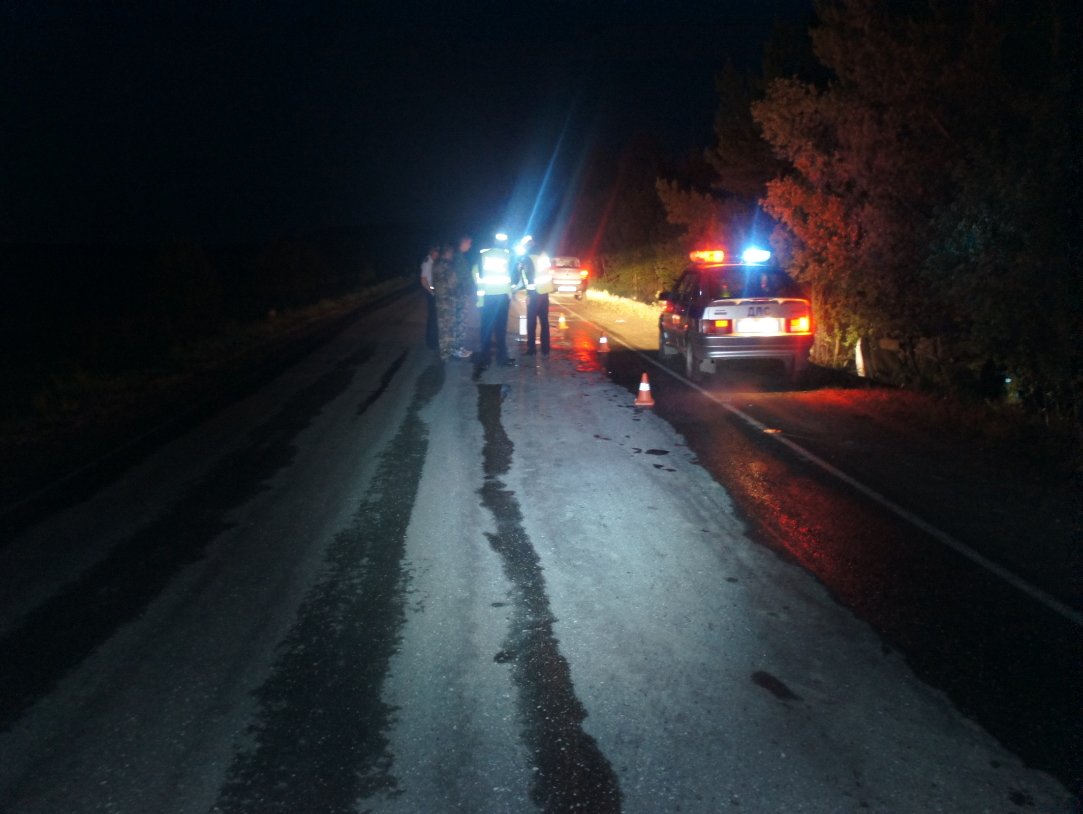

Slide 5
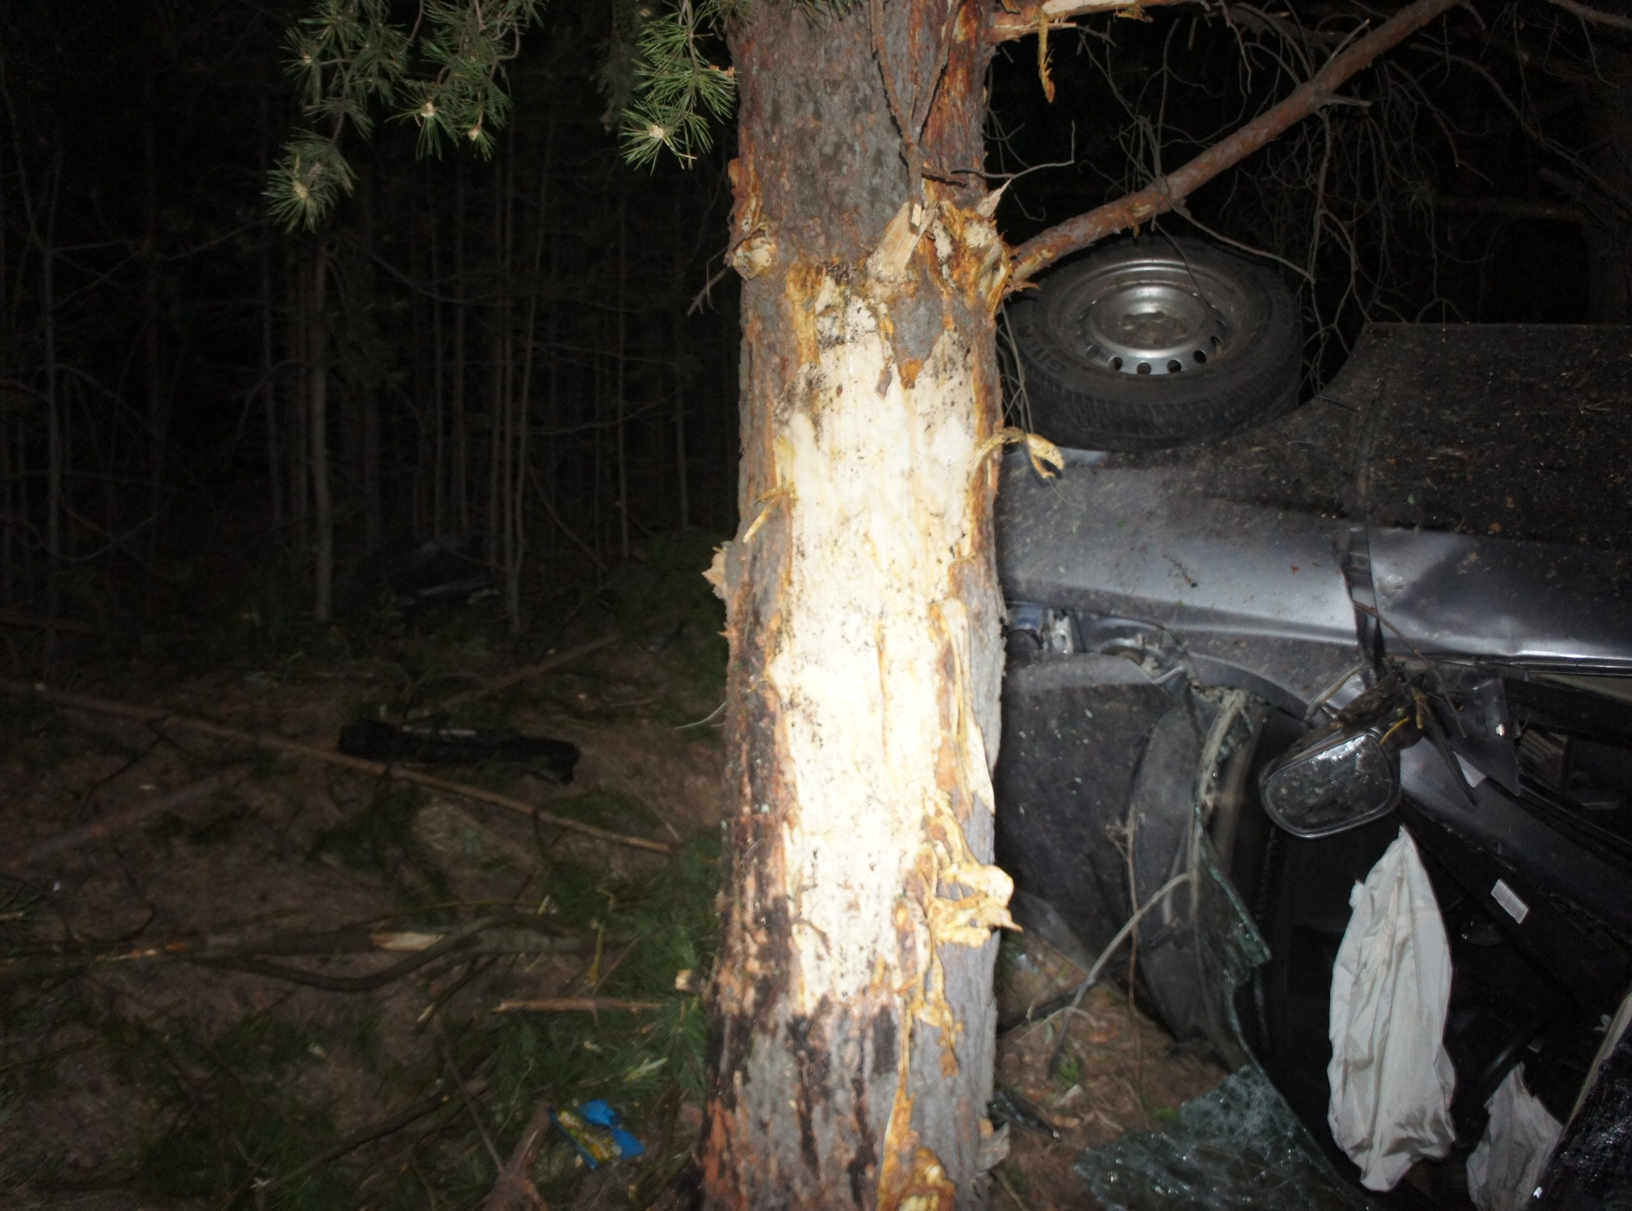

Slide 6
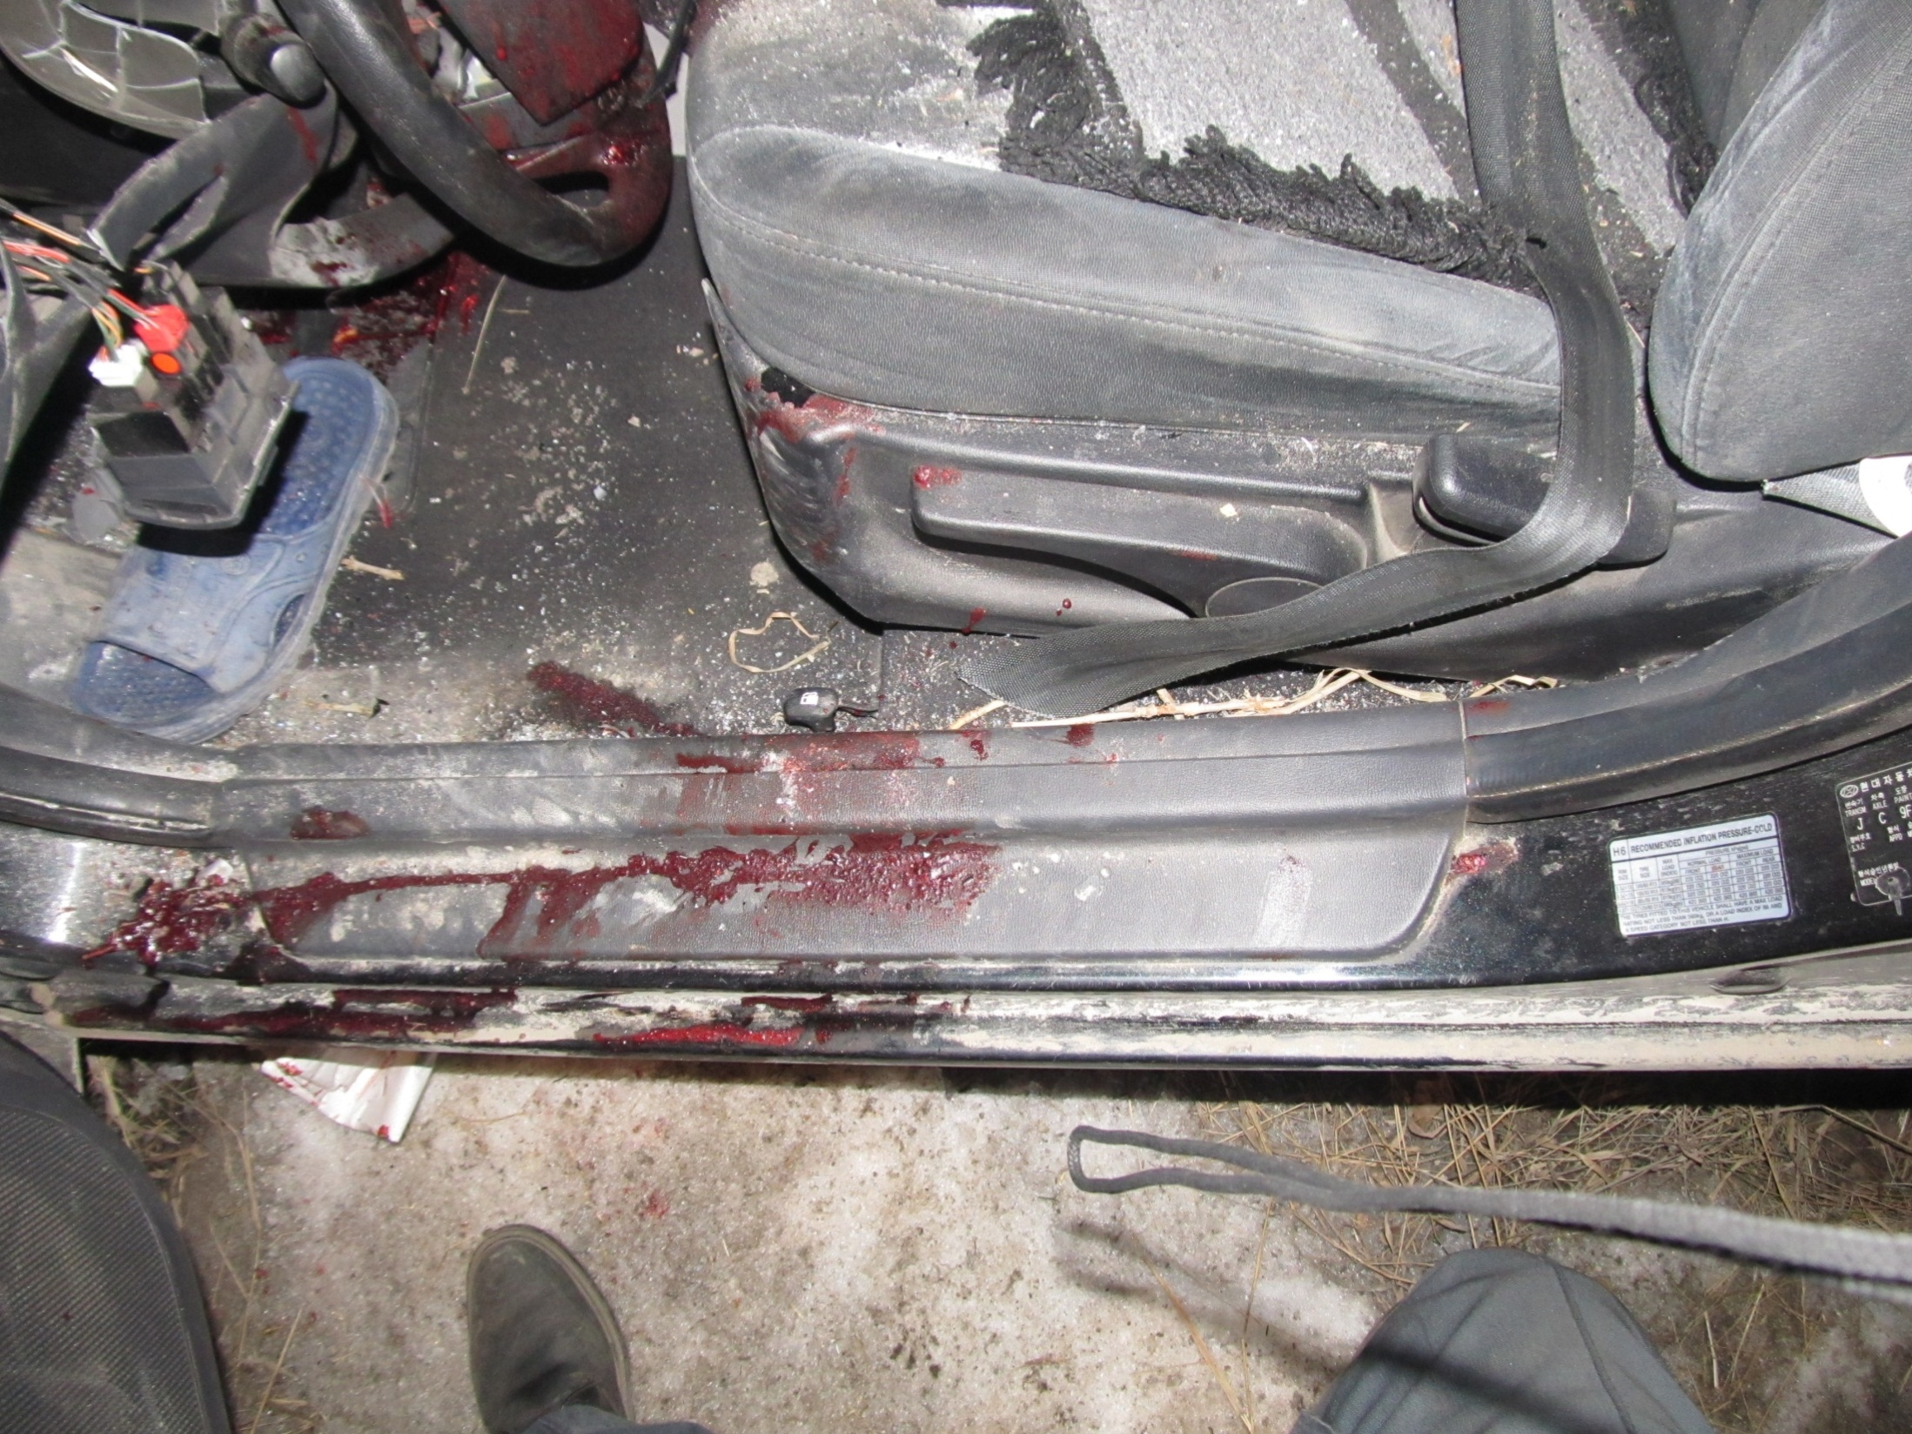

Slide 7
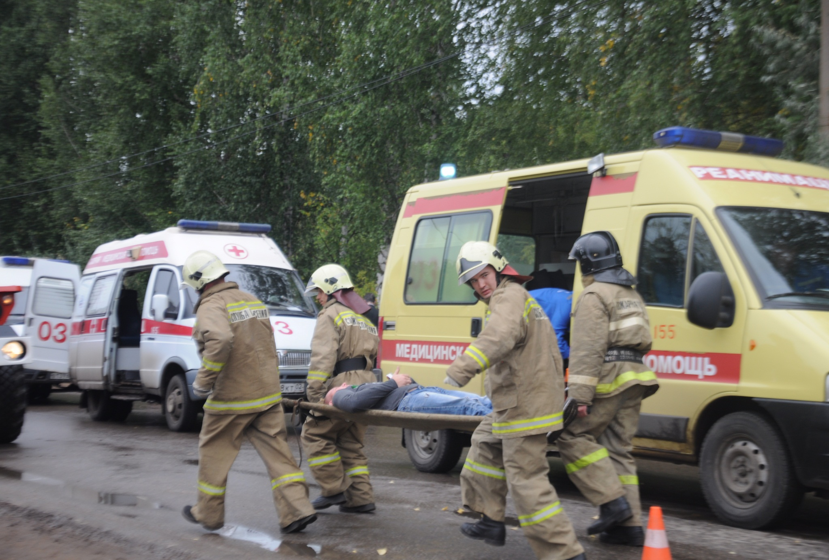

Slide 8
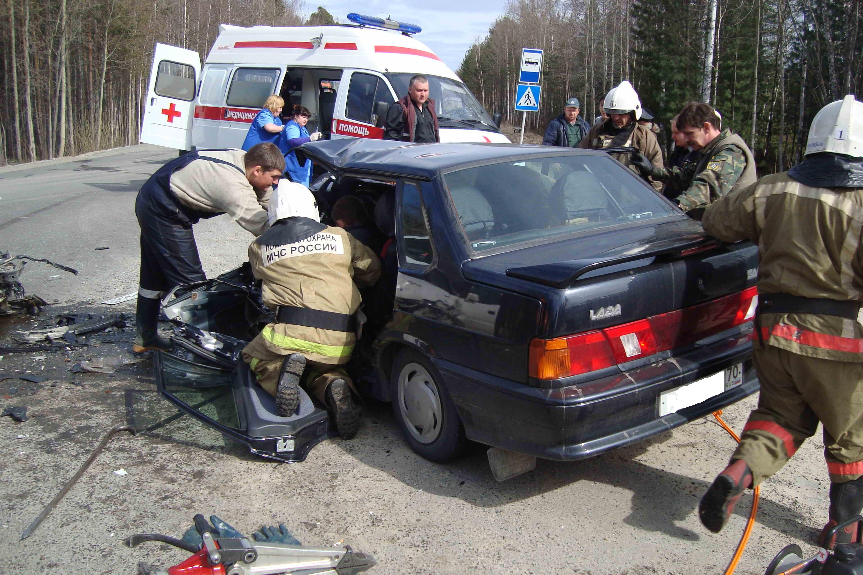

Slide 9
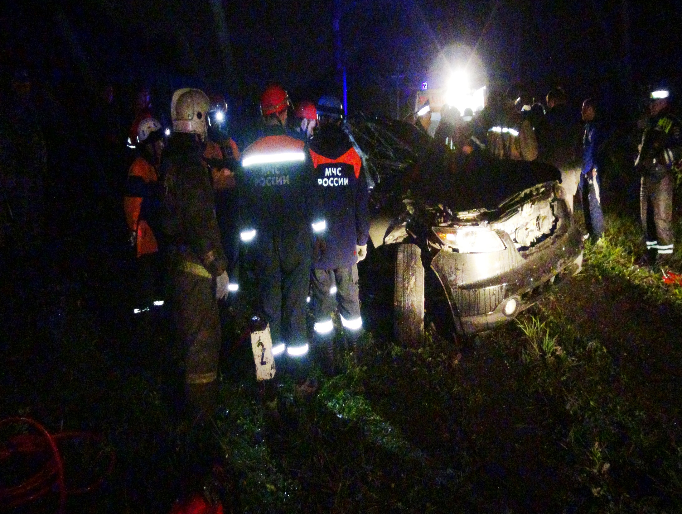

Slide 10
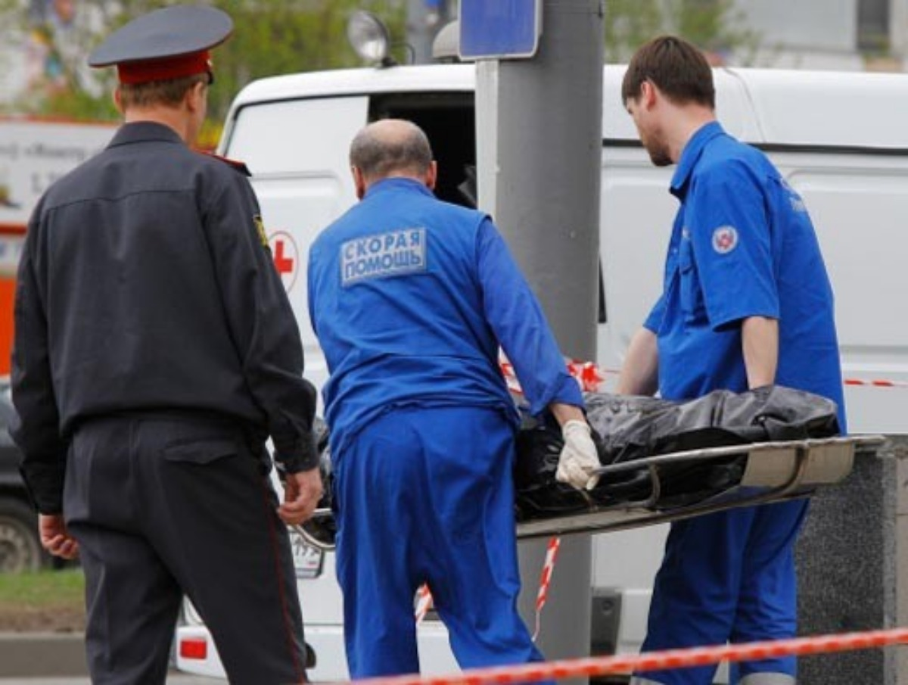

Slide 11
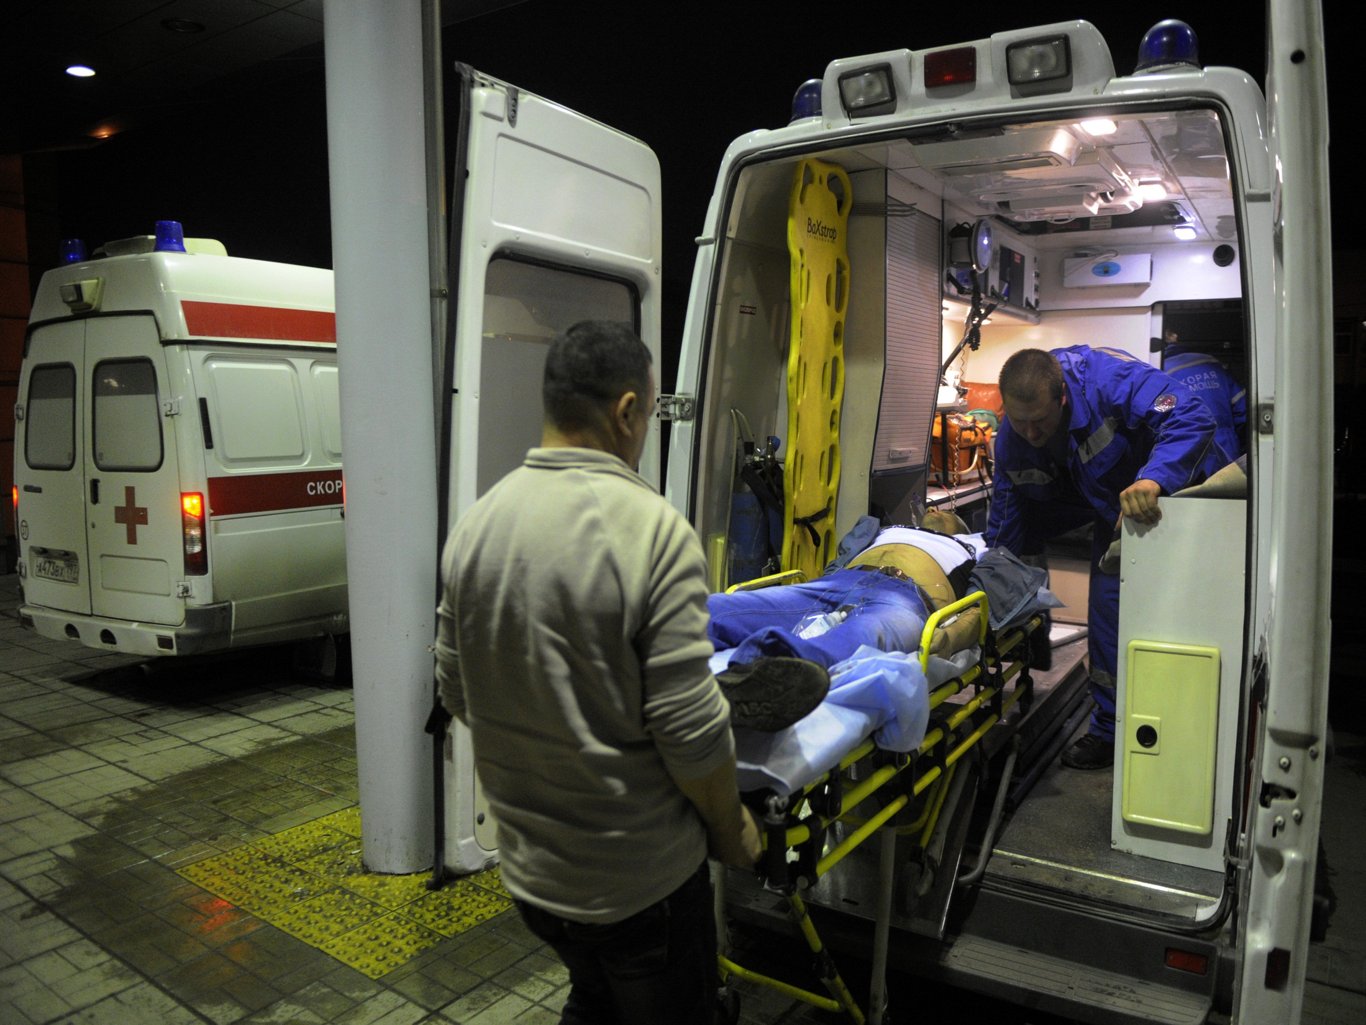

Slide 12
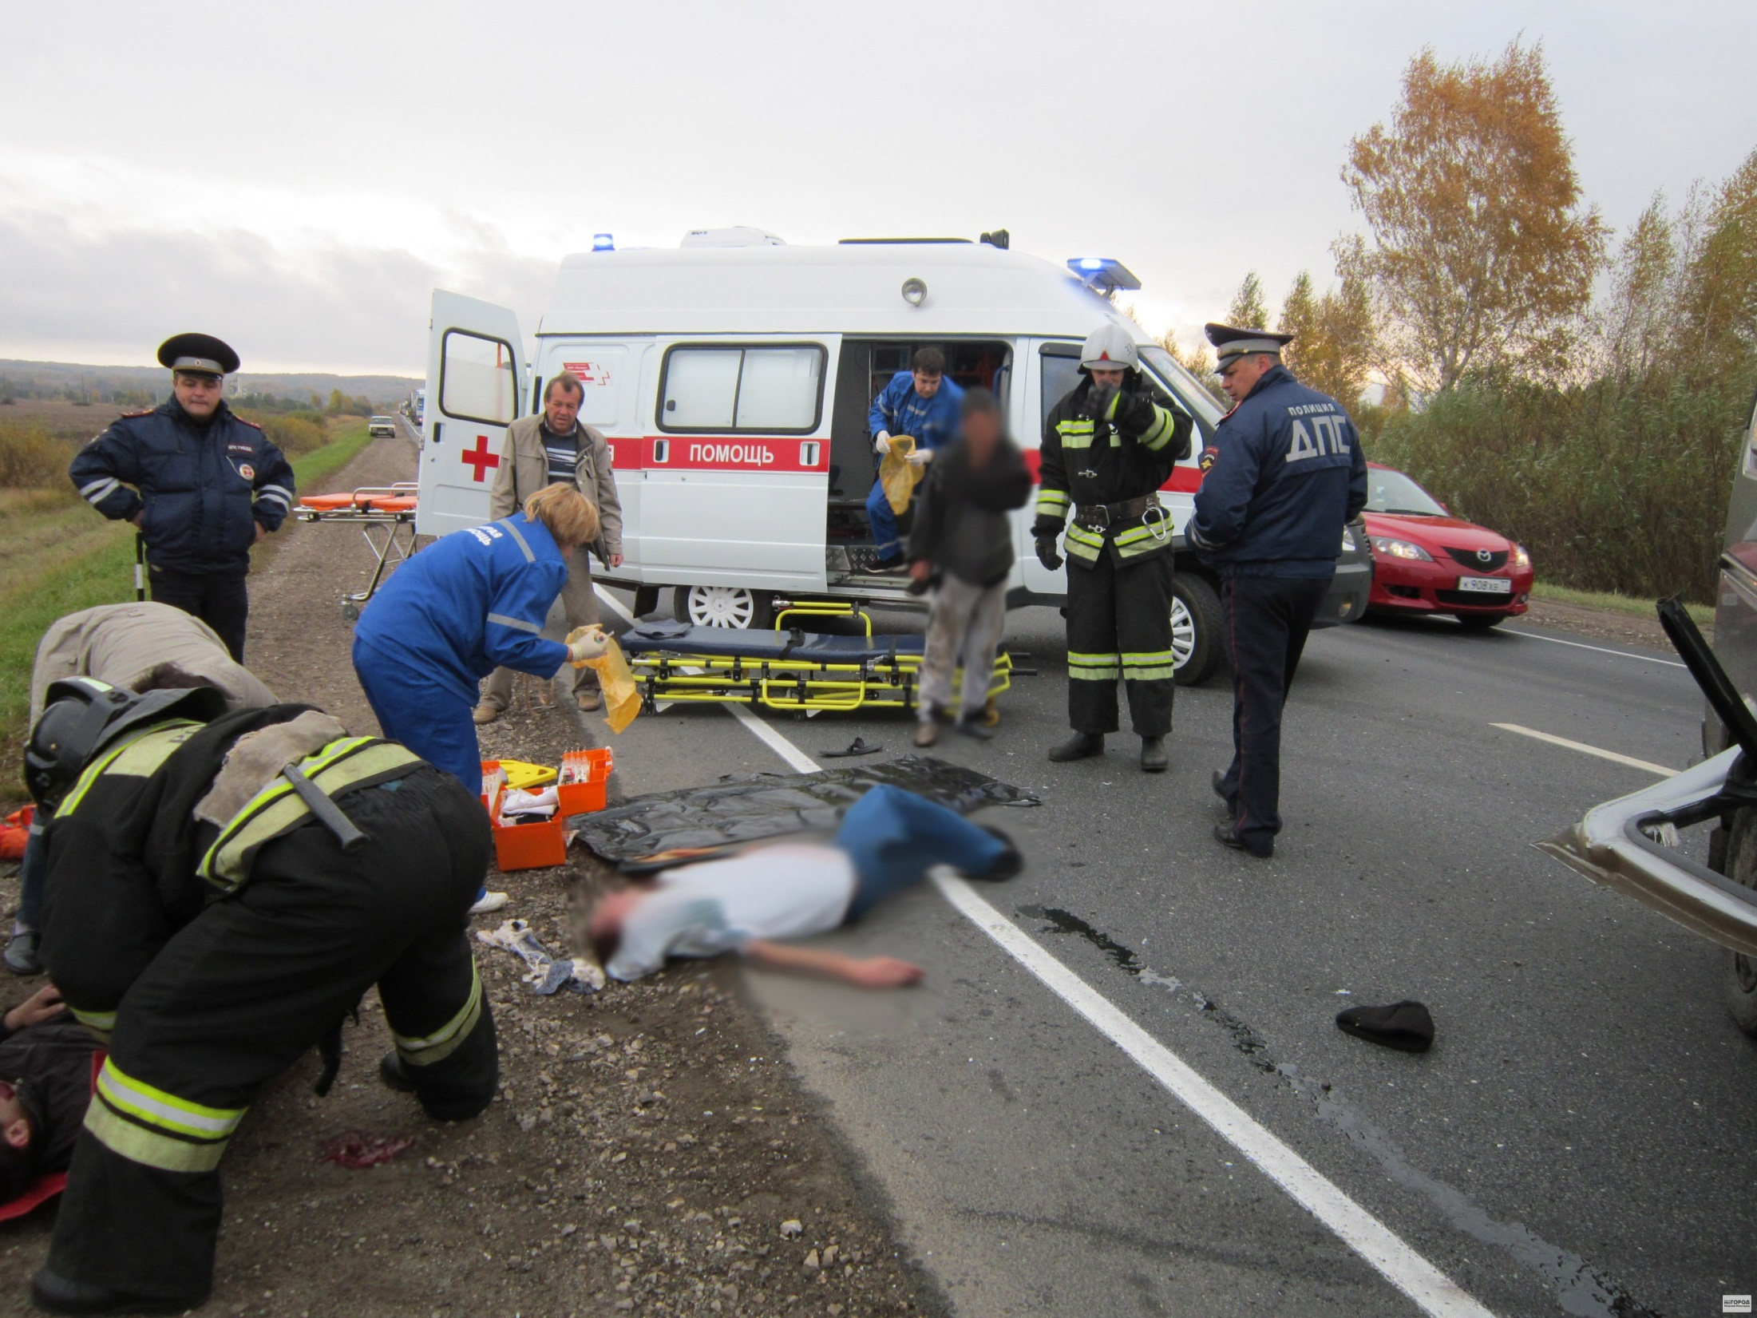

Slide 13
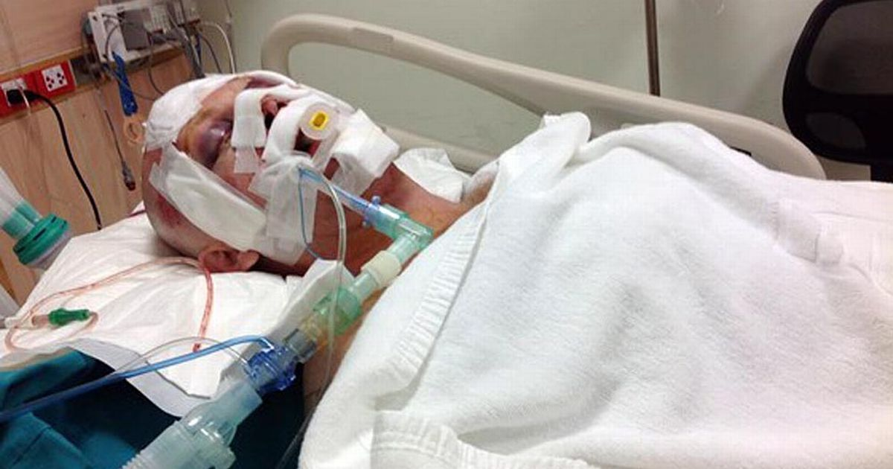
… ОН ПРОСТО ХОТЕЛ БЫТЬ КРУТЫМ… У НЕГО БЫЛИ АМБИЦИИ…

Slide 14
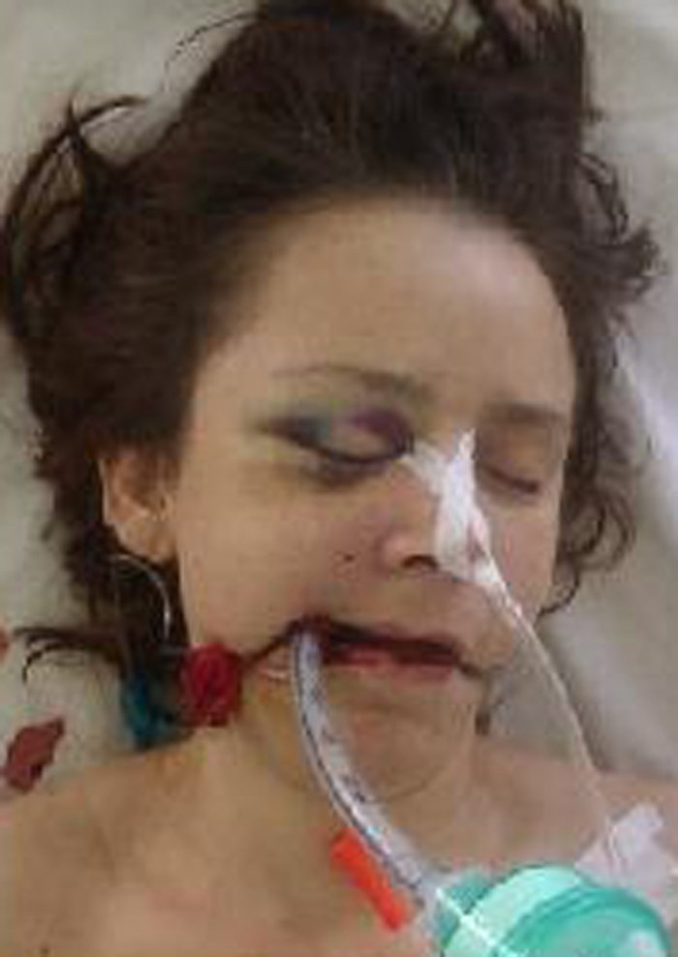
… Она села в машину к пьяному другу…

Slide 15
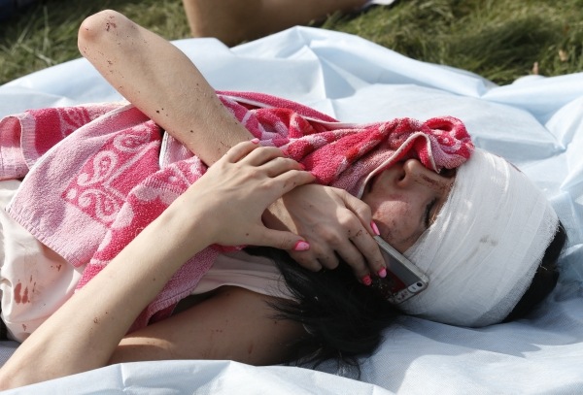
…она хотела успеть позвонить домой…

Slide 16
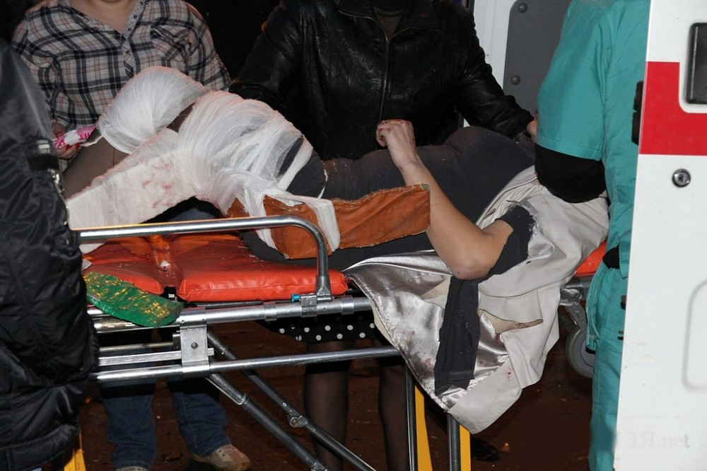
…он больше не может ходить…

Slide 17
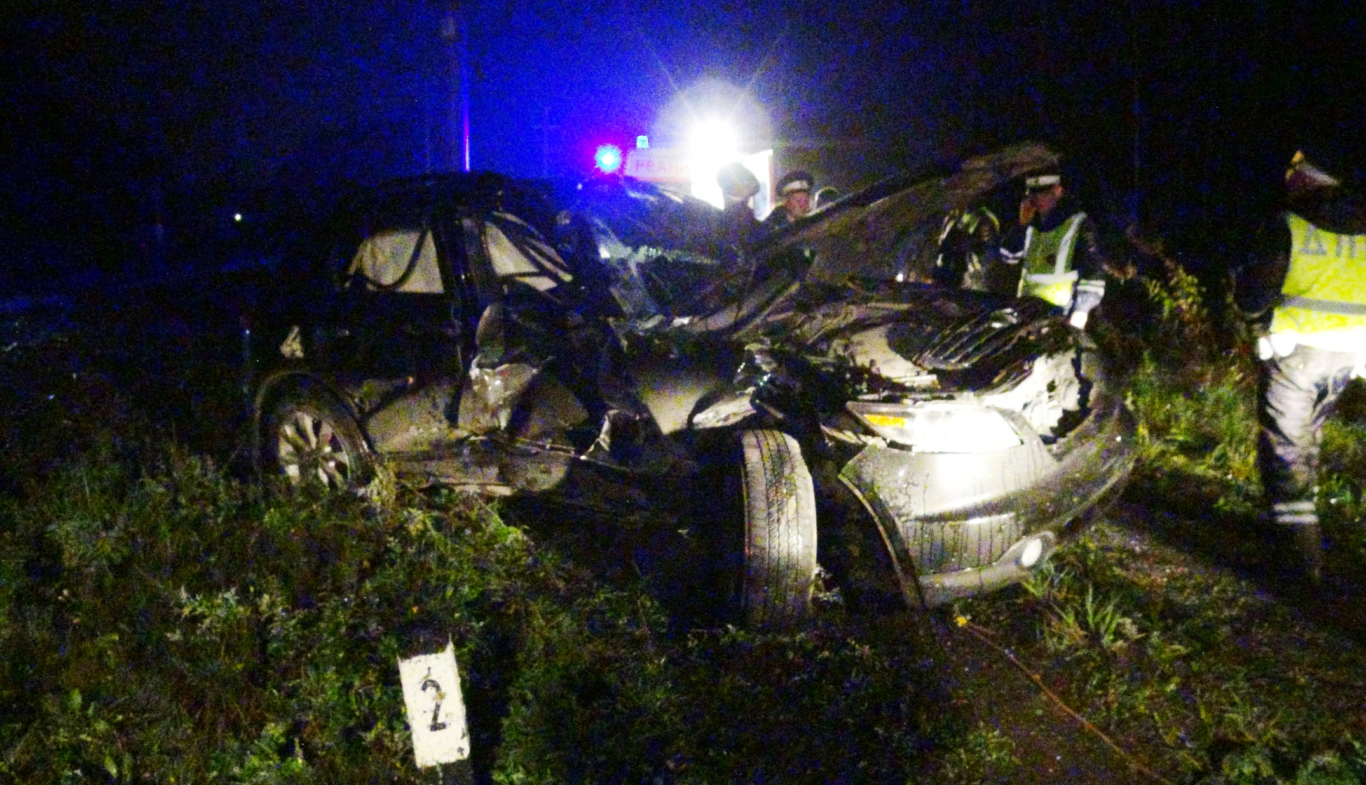
…они были молоды, но автомобиль стал их общим гробом…

Slide 18
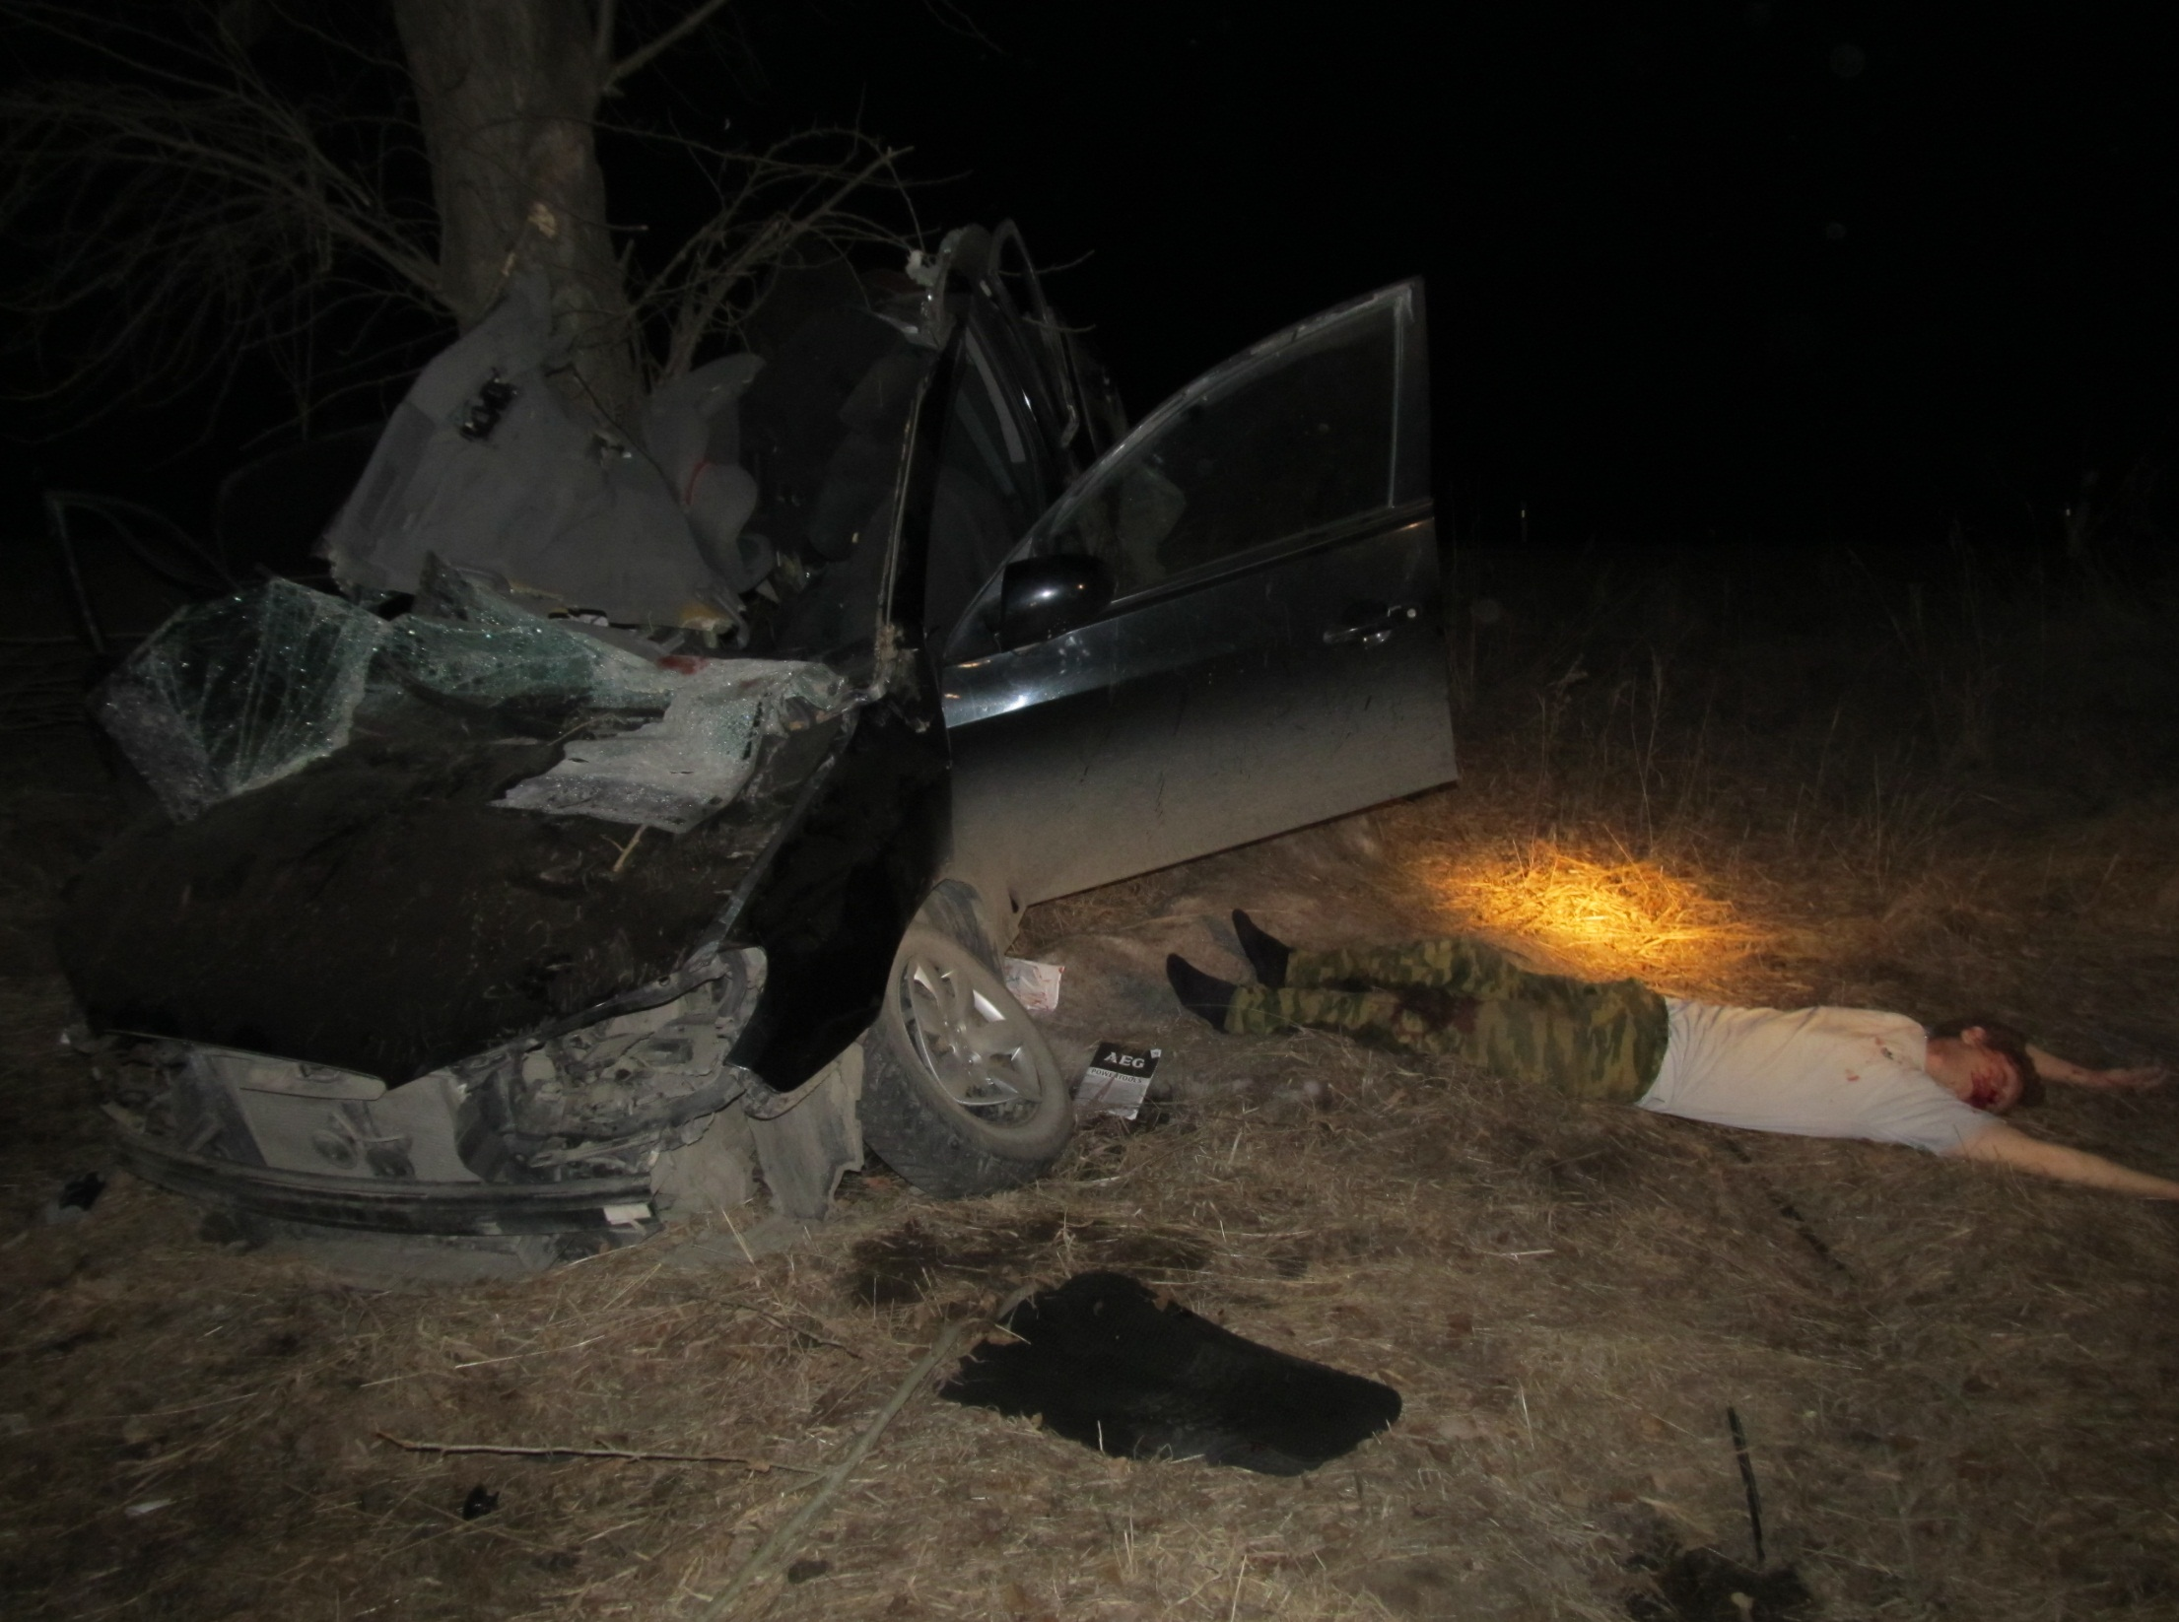

Slide 19
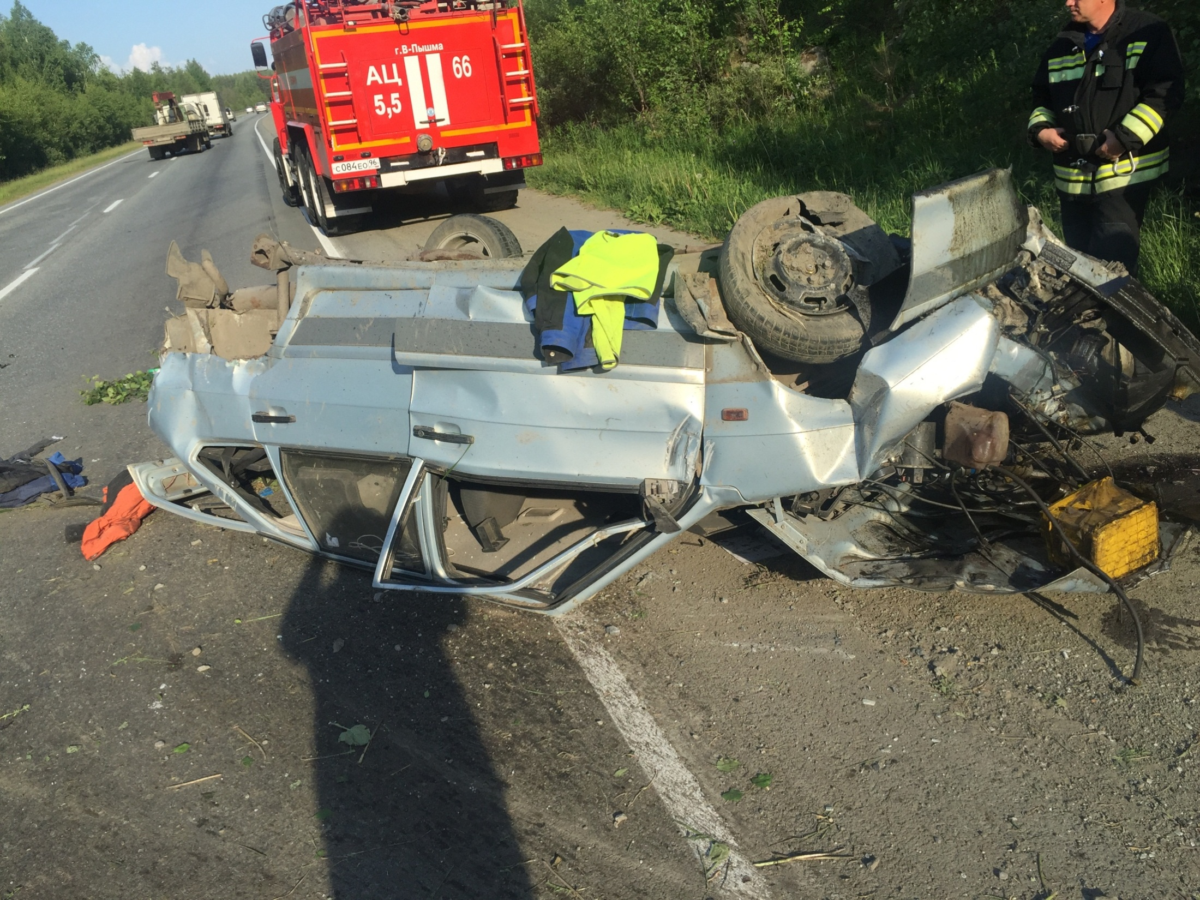

Slide 20
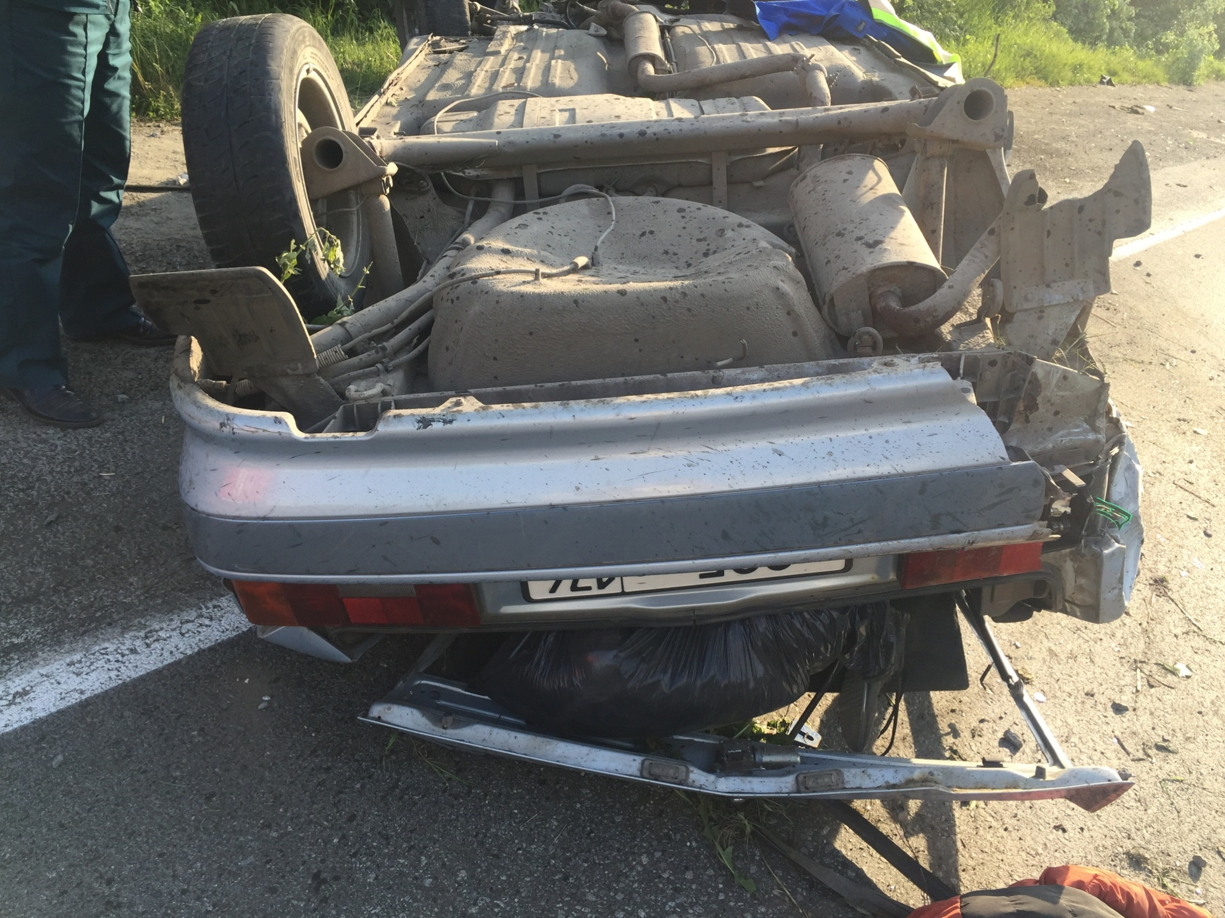

Slide 21
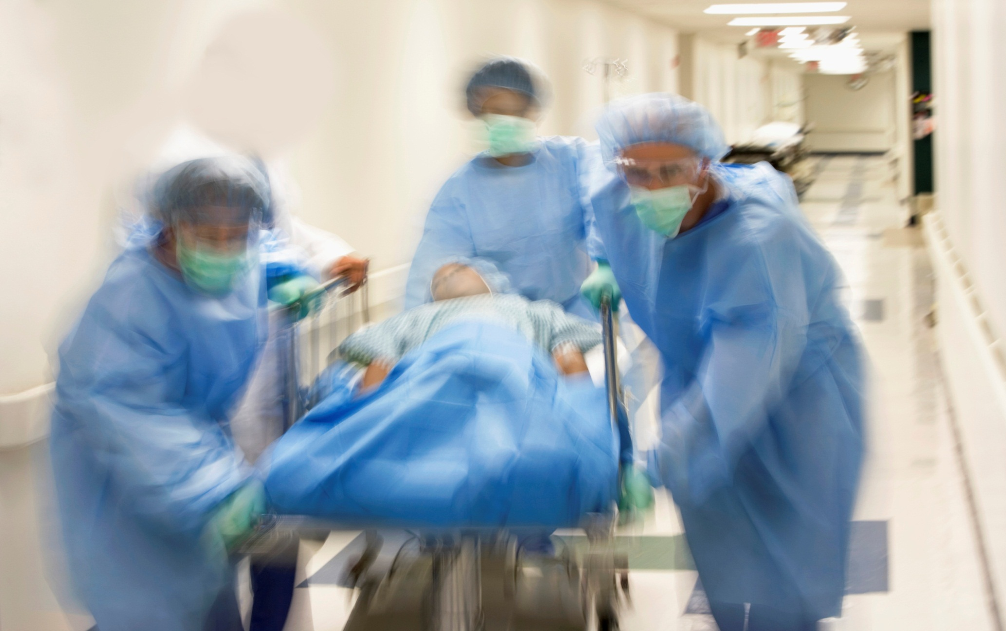

Slide 22
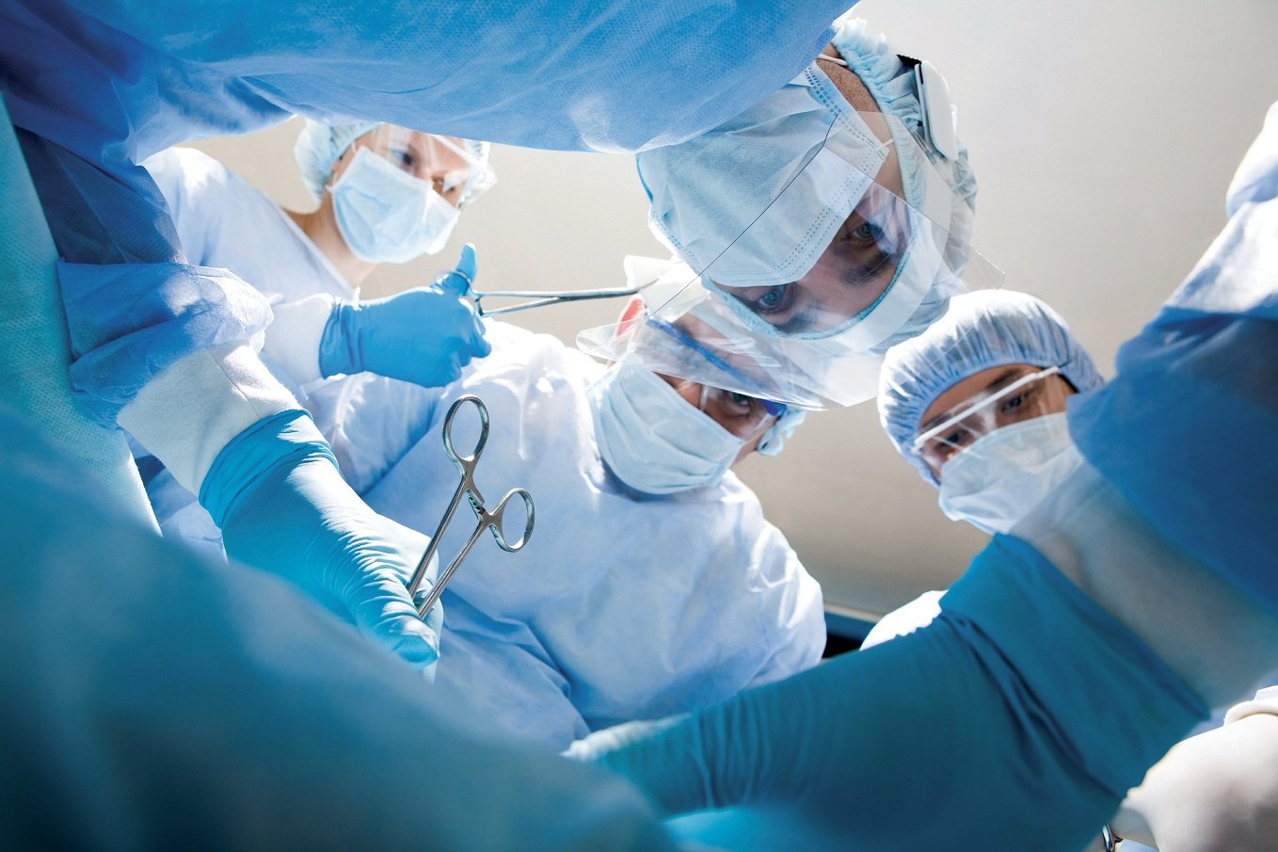

Slide 23
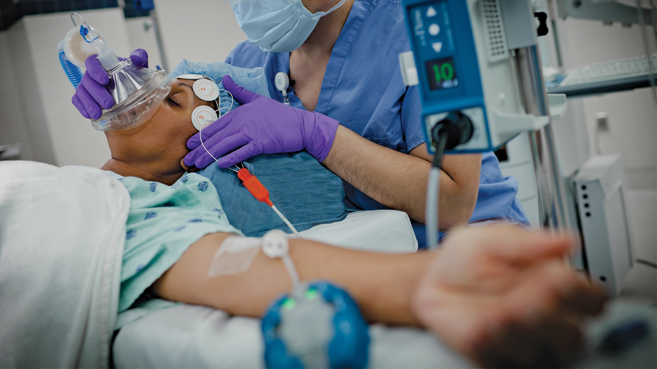

Slide 24
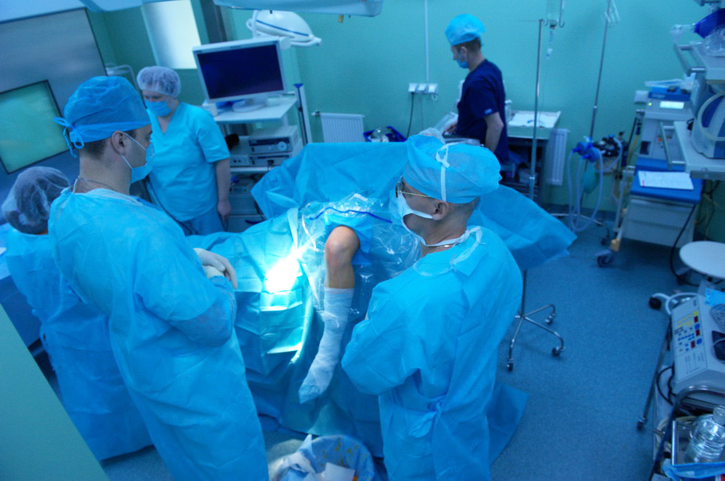

Slide 25
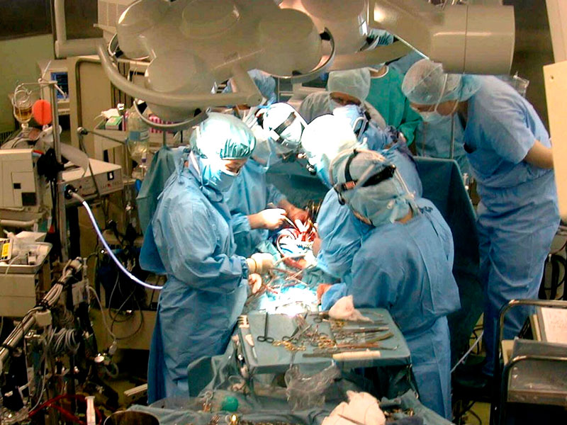

Slide 26
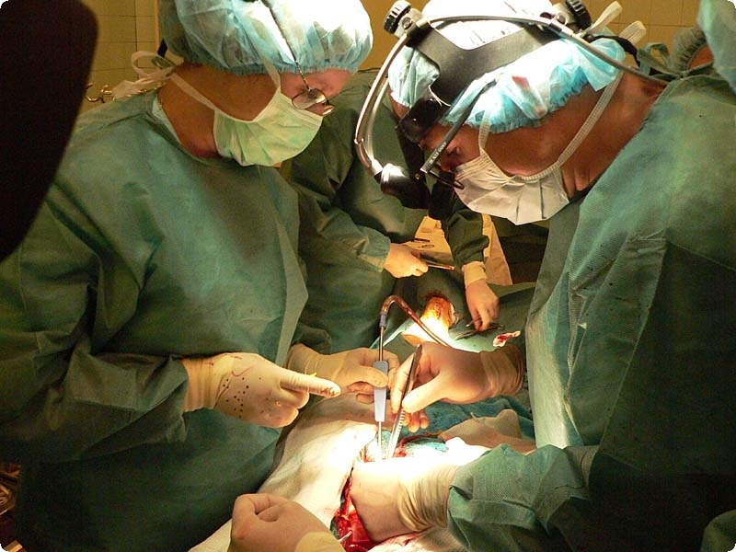

Slide 27
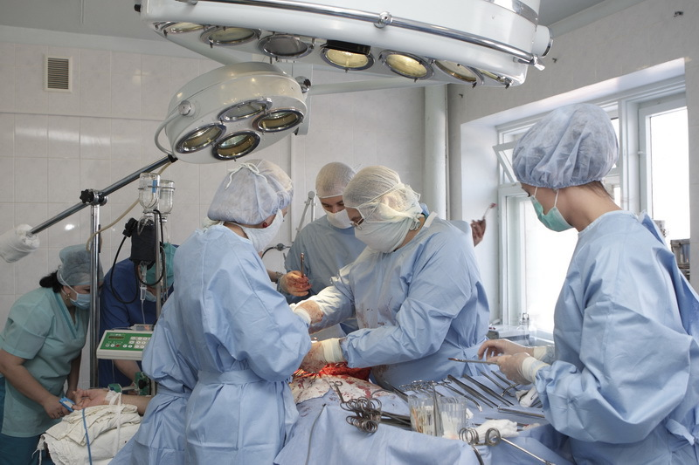

Slide 28
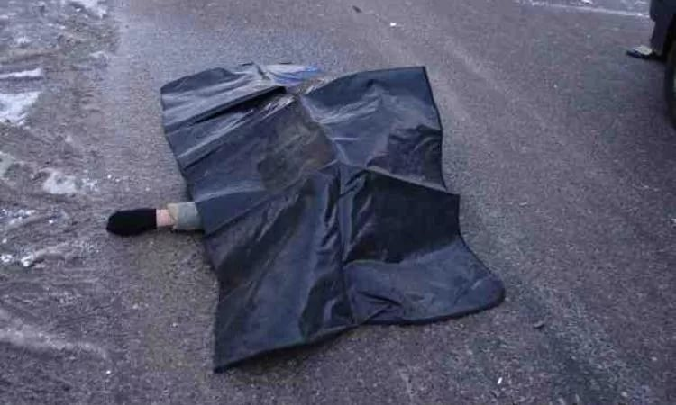
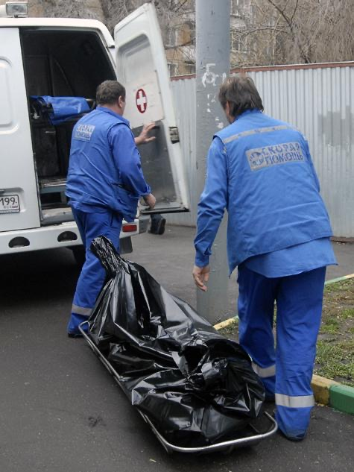

Slide 29
- не садитесь за руль в состоянии опьянения
- всегда используйте ремни безопасности
- не отвлекайтесь на смартфоны
- соблюдайте скоростной режим
- переходите проезжую часть по переходу, убедившись в безопасности

Slide 30
ВЫ САМИ ДЕЛАЕТЕ СВОЙ ВЫБОР

Slide 31


